Slide 1
ЗНО-2016: актуальні питання підготовки. Моніторинг з фізики учнів 10-х класів
Русанова Наталія Олександрівна заступник директора Харківського РЦОЯО

Slide 2
ЗНО-2016: реєстрація
Усього в Харківській області зареєстровано 16 908 осіб, з них 12177 випускників ЗНЗ.
Математика - 9713 осіб з них 5256 (57%)
Історія України 11686 з них 6893 (69%)
Англійська мова - 6780 (40%)

Slide 3
ЗНО-2016:
округи проведення
Українська мова і література (05.05)
Математика (11.05)
Історія України (13.05)

Slide 4
ЗНО-2016: додаткова реєстрація
Термін реєстрації - до 20.05.2016
Дата проведення ЗНО:
- з української мови і літератури – 14.06.2016
- з математики – 16.06.2016
- з історії України – 21.06.2016
Перелік документів для реєстрації:
- реєстраційна картка;
- копія документа, що посвідчує особу;
- список з навчального закладу;
- заява на додаткову сесію;
- документ, що підтверджує перебування або переселення із зони АТО

Slide 5
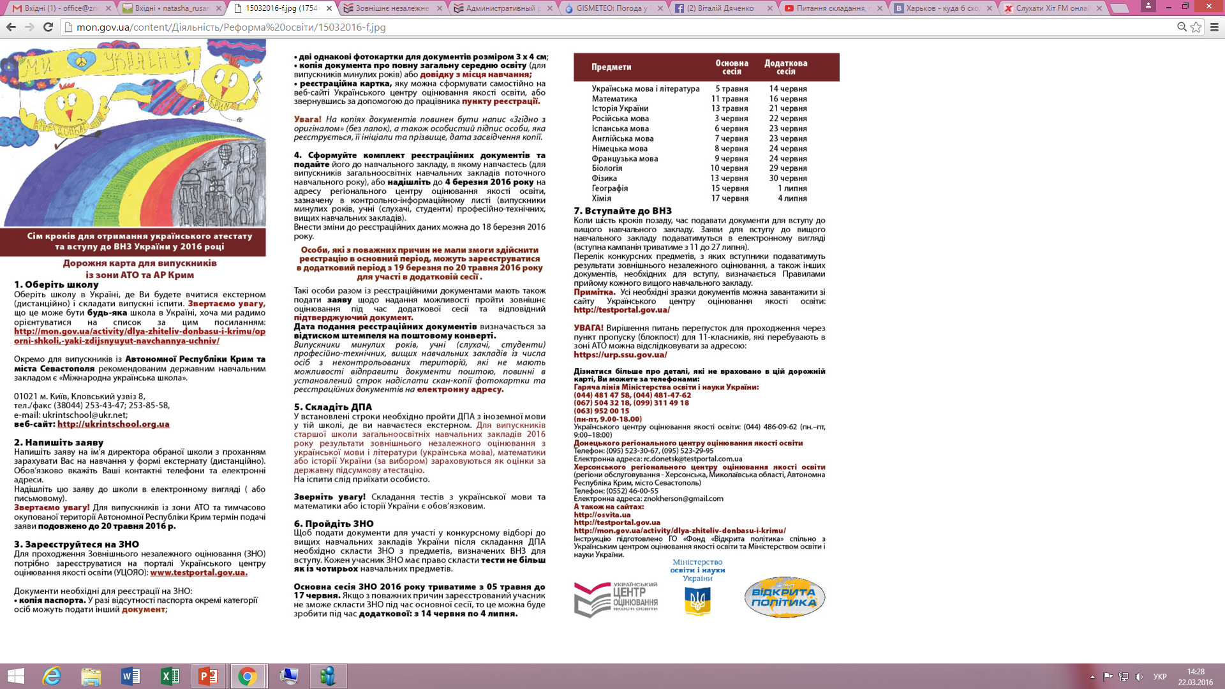
ЗНО-2016: Дорожня карта для випускників із зони АТО та АР Крим (сайт МОНУ)

Slide 6
ПРОБНЕ ЗНО
Дата | Предмет | Час тестування
02.04.2016 | Українська мова та література | 11.00 – 14.30
09.04.2016 | Математика | 11.00 – 14.30
 | Історія України | 11.00 – 14.00
 | Біологія | 11.00 – 13.30
 | Географія | 11.00 – 14.00
 | Фізика | 11.00 – 14.30
 | Хімія | 11.00 – 14.00
 | Англійська мова | 11.00 – 13.30
 | Французька мова | 11.00 – 13.30
 | Німецька мова | 11.00 – 13.30
 | Російська мова | 11.00 – 14.00

Slide 7
ПРОБНЕ ЗНО
! Адреси пунктів проведення – відповідно до перейменування об’єктів топоніміки
! 09.04.2016 ІІІ Харківський міжнародний марафон 10.30-17.30 - перекриття дорожнього руху за маршрутом проведення Марафону

Slide 8
Моніторинг рівня навчальних досягнень з фізики учнів 10-х класів ЗНЗ
19.04.2016
І сесія | 10.00-10.45 | для всіх районів області
ІІ сесія | 11.00-11.45 | для Великобурлуцького, Дворічанського, Золочівського Красноградського районів
ІІІ сесія | 12.00-12.45 | для всіх районів області
ІV сесія | 13.00-13.45 | для Великобурлуцького, Дворічанського, Золочівського районів
V сесія | 14.00-14.45 | для всіх районів області

Slide 9
Моніторинг з фізики
надійне функціонування комп’ютерної техніки;
наявність встановленого веб-браузера;
якісний Інтернет-зв'язок на кожному задіяному робочому місці;
наявність у кожного учасника моніторингу чернетки та ручки для виконання обрахунків;
відсутність підручників, посібників та довідників на робочих місцях.

Slide 10
Моніторинг з фізики
Визначити відповідальних за проведення моніторингу в Р(М)В(У)О та у навчальних закладах і графік участі у моніторингу з урахуванням сесій та наявності робочих місць (ПК, підключених до Інтернет) згідно з формою, що додається, до 01.04.2016.
Забезпечити проведення реєстрації учасників моніторингу навчальними закладами згідно з інструкцією, що буде надана окремо, 04-08.01.2016.
Забезпечити участь у тренувальному етапі проведення моніторингу (без організації підвозу) згідно з інструкцією, що буде надана окремо, для виконання демонстраційного тесту та заповнення анкети:
для учасників І сесії – 12.04.2016 о 10.00
для учасників ІІ- V сесій – 13-15.04.2016 у будь-який час
Забезпечити участь в основному етапі проведення моніторингу згідно з визначеними сесіями та організувати підвіз учасників до робочих місць у разі потреби.

Slide 11
Моніторинг з фізики
Сесія | Базовий ЗНЗ (у якому проводиться моніторинг) |  |  |  | ЗНЗ, учні яких підвозяться до базового ЗНЗ
 | Назва ЗНЗ | ПІБ, посада, мобільний телефон особи, відповідальної за проведення моніторингу | Кількість учасників моніторингу з базового ЗНЗ (з урахуванням сесії) | Загальна кількість учасників моніторингу (з урахуванням сесії та учасників з інших ЗНЗ) | Назва ЗНЗ | ПІБ, посада, мобільний телефон особи, відповідальної за проведення моніторингу | Кількість учасників моніторингу (з урахуванням сесії) | Транспорт

Slide 13
ЗАХОДИ ЩОДО ПІДГОТОВКИ
ЗНО-2016:
- здійснювати реєстрацію на додаткову сесію ЗНО у разі необхідності
до 20.05.2016
- передати інформаційні бюлетені щодо порядку визначення результатів
Пробне ЗНО-2016:
- довести інформацію до учасників щодо отримання запрошення, адрес пунктів з урахуванням перейменувань об’єктів топоніміки, перекриття дорожнього руху 09.04.2016
до 25.03.2016
- забезпечити явку відповідальних на установчу нараду
29.03.2016
- забезпечити явку персоналу пунктів
02,09.04.2016
Моніторинг:
- здійснювати заходи згідно з листом Департаменту науки і освіти ХОДА
згідно із зазначеними строками виконання

Slide 14
Телефон інформаційної служби:
(057)705-07-37
Телефон служби методичної підтримки:
(057) 705-39-10
Електронна пошта:
office@zno-kharkiv.org.ua
Сайт:
zno-kharkiv.org.ua
Адреса:
майдан Свободи, 6, офіс 463, м. Харків, 61022
Харківський РЦОЯО у соцмережах

